Slide 1
Messe du 14 décembre 2025
3° dimanche de l’Avent – Année A
Messe des Familles

Slide 2
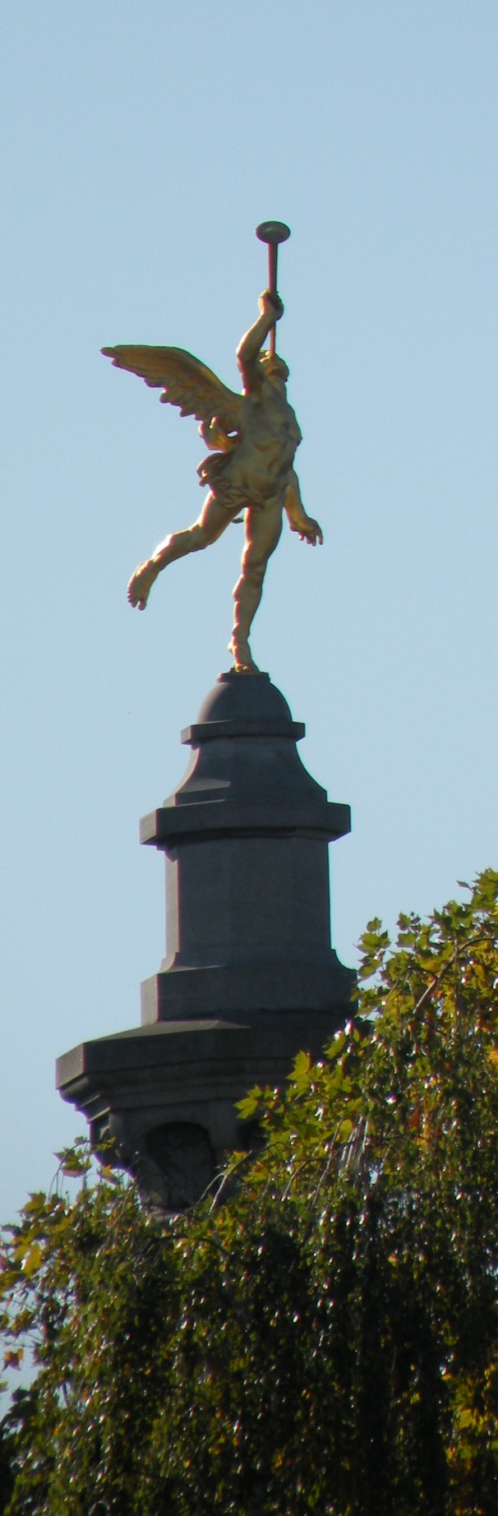

Slide 3

« IL VIENT LUI-MÊME
ET VA VOUS SAUVER »

Slide 5
COMME UN SOLEIL Comme un soleil comme une éclaircie
Comme une fleur
que l'on cueille entre les orties
Il doit venir comme vient le beau temps
Il doit venir comme vient le printemps
Demandez-moi tout ce que vous voulez
Et sans regret je vous le donne
Mais dites-moi où je le trouverai
Celui qui comprendra celui qui me dira
Où que tu ailles je vais avec toi
Quelque soit le chemin
je te suis pas à pas
Et s'il m'arrivait alors de tomber
C’est lui qui me relèverait.

Slide 6
Comme un soleil comme une éclaircie
Comme une fleur
que l'on cueille entre les orties
Il doit venir comme vient le beau temps
Il doit venir comme vient le printemps
Demandez-moi tout ce que vous voulez
De ne plus jamais voir personne
De renoncer aux parfums de l’été
Aux accords de guitare
aux fumées de la gloire
Demandez-moi de ne plus croire en rien
Pourvu que je le voie
au bout de mon chemin
Demandez-moi tout ce que vous voulez
Mais dites-moi où le trouver.

Slide 7
Comme un soleil comme une éclaircie
Comme une fleur
que l'on cueille entre les orties
Il doit venir comme vient le beau temps
Il doit venir comme vient le printemps

Slide 9
KYRIE
Jésus, Berger de toute humanité (G 310-1)
1.
Jésus,
Berger de toute humanité,
Tu es venu chercher ceux qui étaient perdus.
Prends pitié de nous,
fais-nous revenir,
Fais-nous revenir à toi !
Prends pitié de nous !

Slide 10
2.
Jésus,
Berger de toute humanité,
Tu es venu guérir
ceux qui étaient malades.
Prends pitié de nous,
fais-nous revenir,
Fais-nous revenir à toi !
Prends pitié de nous !

Slide 11
3.
Jésus,
Berger de toute humanité,
Tu es venu sauver
ceux qui étaient pécheurs.
Prends pitié de nous,
fais-nous revenir,
Fais-nous revenir à toi !
Prends pitié de nous !

Slide 13
Psaume 145
Viens, Seigneur,
et sauve-nous !
1. Le Seigneur fait justice aux opprimés,
aux affamés, il donne le pain,
le Seigneur délie les enchaînés.
2. Le Seigneur ouvre les yeux des aveugles,
le Seigneur redresse les accablés,
le Seigneur aime les justes.
3. Le Seigneur protège l’étranger,
il soutient la veuve et l’orphelin.
D’âge en âge, le Seigneur régnera

Slide 15
ALLELUIA (Halleluija)
Paroles : Jean-Claude GIANADDA Musique : Léonard COHEN
1.- Loué soit Dieu
pour ses merveilles
Pour sœur la lune - frère soleil
Loué soit DIEU ÉTERNEL !
Pour la mer - le ciel - les oiseaux
Pour les fleurs - les près - les troupeaux
Loué soit MON SEIGNEUR Halleluija !
Réf. : Halleluija ! Halleluija ! Halleluija ! Halleluija !

Slide 16
2.- Loué soit Dieu pour les vivants
Pour la terre et le firmament
Loué soit DIEU TOUT PUISSANT !
Pour la PAIX – L’AMOUR –
LE PARDON
Pour la joie de chanter son Nom
Loué soit MON SEIGNEUR ! Halleluija !
Réf. : Halleluija ! Halleluija ! Halleluija ! Halleluija !

Slide 17
3.- Loué soit Dieu
pour ses bienfaits
Pour son Chemin – Sa vérité
Loué soit DIEU À JAMAIS !
Pour la vie –
pour tous les humains
Pour l’Espérance en demain
Loué soit MON SEIGNEUR ! Halleluija !
Réf. : Halleluija ! Halleluija ! Halleluija ! Halleluija !
Halleluija ! Halleluija ! Halleluija ! Halleluija !

Slide 19
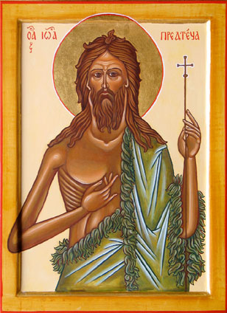
« IL VIENT LUI-MÊME
ET VA VOUS SAUVER »

Slide 21
INTENTIONS
Viens, Emmanuel,
Viens, viens parmi nous
Vien, Emmanuel,
Viens, viens nous sauver.

Slide 23
Vienne, vienne la colombe
Jean-Claude Gianada
Refrain :
Vienne, vienne la colombe
Et son rameau d’olivier,
Dans nos cœurs et dans ce monde
Où la paix reste à gagner.
Couplets :
1.- Qu’elle apporte sa lumière
Pour éclairer nos maisons,
Au-delà de nos frontières
Au-delà de l’horizon.

Slide 24
Refrain :
Vienne, vienne la colombe
Et son rameau d’olivier,
Dans nos cœurs et dans ce monde
Où la paix reste à gagner.
2.- Qu’elle habite notre rêve,
Celui que chante un enfant
Celui d’un jour qui se lève
Quand s’annonce le printemps.

Slide 25
Refrain :
Vienne, vienne la colombe
Et son rameau d’olivier,
Dans nos cœurs et dans ce monde
Où la paix reste à gagner.
3.- Vole, vole, chante et danse
Dans un ciel de liberté
Dans un ciel de tolérance
Le plus beau chant, c’est d’AIMER !
Source : Genèse 8, 10-11 : « Noé lâcha de nouveau la colombe hors de l’arche. La colombe revint vers lui sur le soir, et voici qu’elle avait dans le bec un rameau tout frais d’olivier »

Slide 27
SAINT, SAINT, SAINT
(Messe de Saint-Jean-Baptiste)
Saint, Saint, Saint le Seigneur,
Dieu de l’univers !
Le ciel et la terre
sont remplis de ta gloire.
Hosanna, hosanna
au plus haut des cieux,
Hosanna, hosanna
au plus haut des cieux.
Béni soit celui qui vient
au nom du Seigneur.
Hosanna, hosanna
au plus haut des cieux,
Hosanna, hosanna
au plus haut des cieux.

Slide 29
Anamnèse
Nous rappelons ta mort,
Seigneur ressuscité,
NOUS ATTENDONS
TA VENUE DANS LA GLOIRE
NOUS ATTENDONS
TA VENUE DANS LA GLOIRE

Slide 31
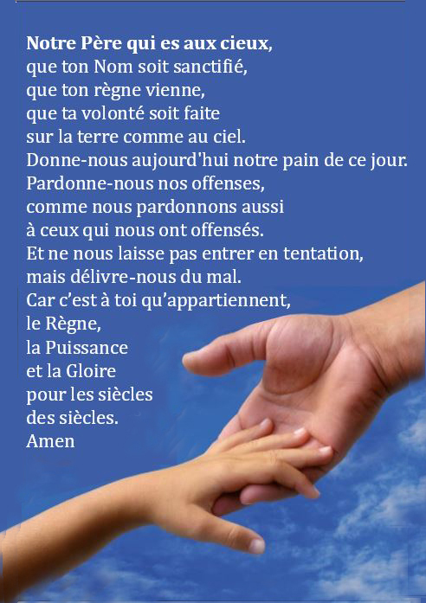

Slide 32
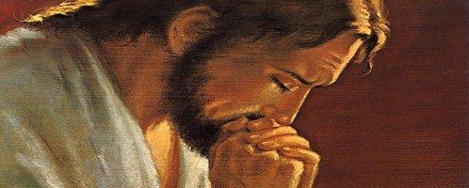

Slide 33
Evenou shalom alerhem
Evenou shalom alerhem (X3) Evenou shalom, shalom, shalom alerhem 1. Nous vous annonçons la paix (X3) Nous vous annonçons la paix, la paix, la paix de Jésus 2. Nous vous annonçons la joie (X3) Nous vous annonçons la joie, la joie, la joie de Jésus 3. Nous vous annonçons l'amour (X3) Nous vous annonçons l'amour, l’amour, l'amour de Jésus

Slide 34
Evenou shalom alerhem (X3) Evenou shalom, shalom,
shalom alerhem 4. Nous vous annonçons la paix Nous vous annonçons la joie Nous vous annonçons l'amour Nous vous annonçons la paix, la joie L'amour de Jésus.

Slide 36
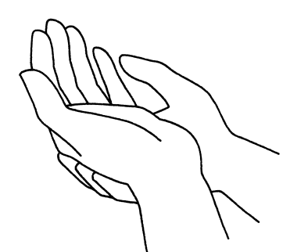
Seigneur Jésus,
je sais que c’est Toi qui dois venir,
libère-moi de mes chaînes
pour que je puisse témoigner de
ta présence dans ma vie.

Slide 38
Pain véritable (D 103)
1.
Pain véritable, Corps et Sang de Jésus-Christ, Don sans réserve de l'Amour du Seigneur, Corps véritable de Jésus Sauveur. Refrain :
Pain de vie, corps ressuscité, Source vive de l'éternité

Slide 39
2.
La sainte Cène est ici commémorée. Le même pain, le même corps sont livrés ; La Sainte Cène nous est partagée.
Refrain :
Pain de vie, corps ressuscité, Source vive de l'éternité

Slide 40
3.
Pâque nouvelle désirée d'un grand désir, Terre promise du salut par la croix, Pâque éternelle, éternelle joie.
Refrain :
Pain de vie, corps ressuscité, Source vive de l'éternité

Slide 41
4.
La faim des hommes dans le Christ est apaisée. Le pain qu'il donne est l'univers consacré, La faim des hommes pleinement comblée.
Refrain :
Pain de vie, corps ressuscité, Source vive de l'éternité

Slide 42
5.
Vigne meurtrie qui empourpre le pressoir, Que le péché ne lèse plus tes rameaux, Vigne de gloire riche en vin nouveau.
Refrain :
Pain de vie, corps ressuscité, Source vive de l'éternité

Slide 43
6.
Pain de la route dont le monde garde faim Dans la douleur et dans l'effort chaque jour, Pain de la route, sois notre secours.
Refrain :
Pain de vie, corps ressuscité, Source vive de l'éternité

Slide 44
7 .
Vigne du Père où mûrit un fruit divin Quand paraîtra le Vendangeur à la fin, Qu'auprès du Père nous buvions ce vin.
Refrain :
Pain de vie, corps ressuscité, Source vive de l'éternité

Slide 46
L’amour de Dieu est grand comme ça
Refrain :
L’amour de Dieu
est grand comme ça
Est grand comme ça,
est grand comme ça.
Il est pour toi,
il est pour moi, Alléluia !

Slide 47
1.
Que je sois assis,
que je sois debout,
en train de sourire,
en train de pleurer,
Dieu me regarde
et il m’aime comme ça.
Ref. : L’amour de Dieu
est grand comme ça,
est grand comme ça,
est grand comme ça.
Il est pour toi, il est pour moi, Alléluia !

Slide 48
2.
Quand je joue au foot,
ou bien du piano,
que je gratte la guitare,
ou bien fais dodo
Dieu me regarde
et il m’aime comme ça
Ref. : L’amour de Dieu
est grand comme ça
Est grand comme ça,
est grand comme ça.
Il est pour toi, il est pour moi, Alléluia !

Slide 49
3.
Si j’fais une bêtise,
j’dois pas la cacher
mais de tout mon cœur demander pardon.
Dieu me regarde
et il m’aime comme ça
Ref. : L’amour de Dieu
est grand comme ça
Est grand comme ça,
est grand comme ça.
Il est pour toi, il est pour moi, Alléluia !

Slide 52
Prière commune :
Nos vies sont parfois comme un désert.
Nos existences comme un pays aride
Mais tu viens, Seigneur
rendre espoirs et nous crions de joie.
Tu viens ouvrir les yeux des aveugles
et les oreilles des sourds-
les boiteux bondit comme le cerf.
Ta venue prochaine nous met en joie
et nous renouvelle déjà-
Donne nous de rester acteurs
de ce qui est en jeu et en train de s’écrire.
Éveille en nous l’attention aux personnes plus fragiles.
Sois notre force et notre soutien.
AMEN

Slide 53
Annonces :
- Vendredi 19 décembre de 19h à 20h30
- Groupe d’approfondissement de la foi
chez Baudouin
Bienvenue
- Café pour TOUS à l’issue de cette messe

Slide 54
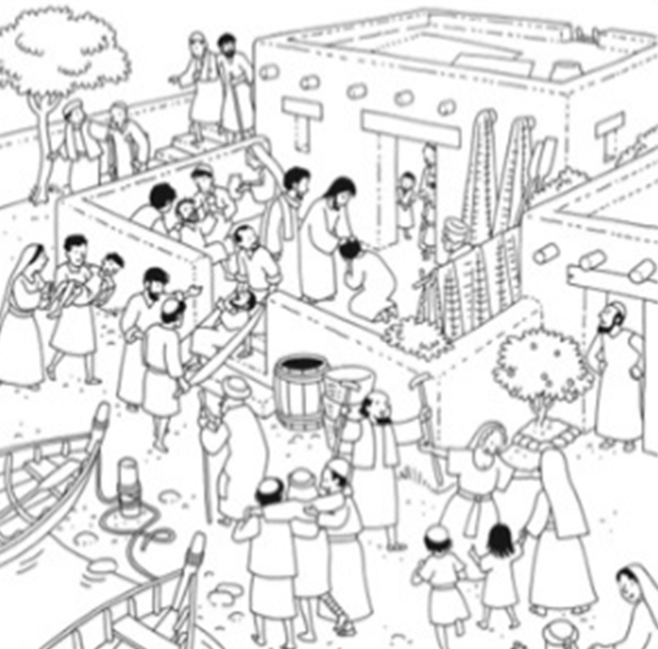
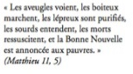
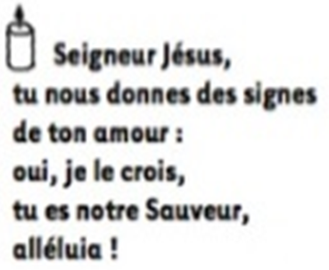

Slide 56
AUBE NOUVELLE (E130)
1 - Aube nouvelle,
dans notre nuit, Pour sauver son peuple
Dieu va venir. Joie pour les pauvres,
fête aujourd'hui ! Il faut préparer la route
au Seigneur.
Il faut préparer la route
au Seigneur.

Slide 57
2 - Bonne nouvelle,
cris et chansons. Pour sauver son peuple,
Dieu va venir. Voix qui s'élève
dans nos déserts. Il faut préparer la route au Seigneur (bis)
3 - Terre nouvelle, monde nouveau. Pour sauver son peuple,
Dieu va venir ; Paix sur la terre,
Ciel parmi nous. Il faut préparer la route au Seigneur (bis)

Slide 58
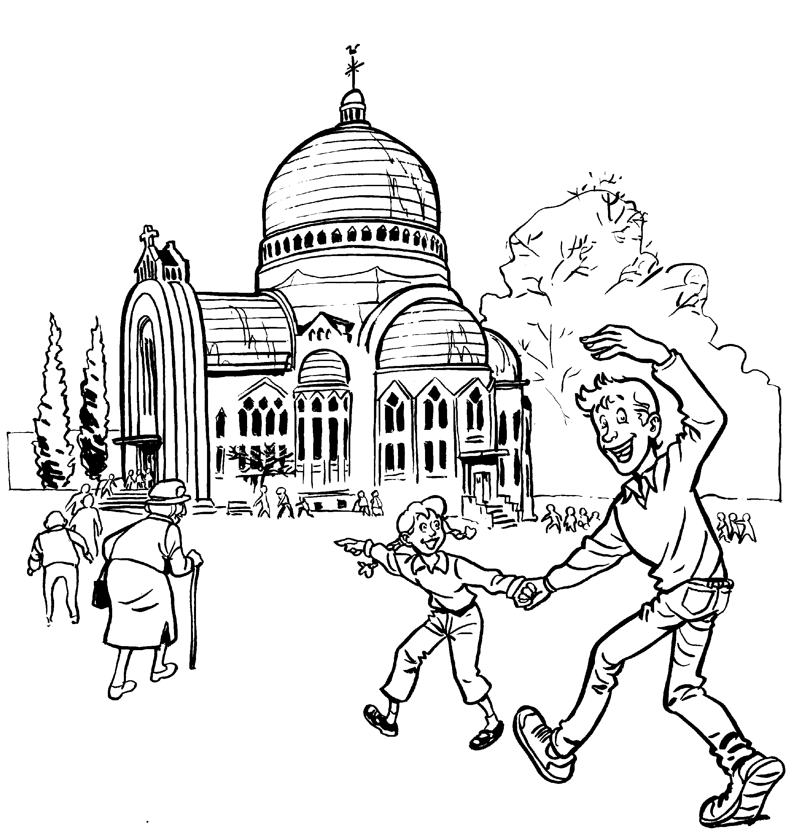
BON DIMANCHE A TOUS !
Les paroles des chants sont maintenant disponibles une semaine avant la messe sur :
www.chorale-saint-vincent.be

